Slide 1



















策略战棋类游戏App
——圣剑纹章

Slide 2






目录
各界面UI展示
Ｔｈｅ Ｐａｒｔ Ｏｎｅ
线框图
Ｔｈｅ Ｐａｒｔ Ｔｗｏ
App动态效果展示
Ｔｈｅ Ｐａｒｔ Ｔｈｒｅｅ
分工介绍
Ｔｈｅ Ｐａｒｔ Ｆｏｕｒ

Slide 3

Ｔｈｅ Ｐａｒｔ Ｏｎｅ
各界面UI展示

Slide 4



各界面UI展示
Ｔｈｅ Ｐａｒｔ Ｏｎｅ
开始界面

Slide 5

各界面UI展示
Ｔｈｅ Ｐａｒｔ Ｏｎｅ
开始选择界面

Slide 6
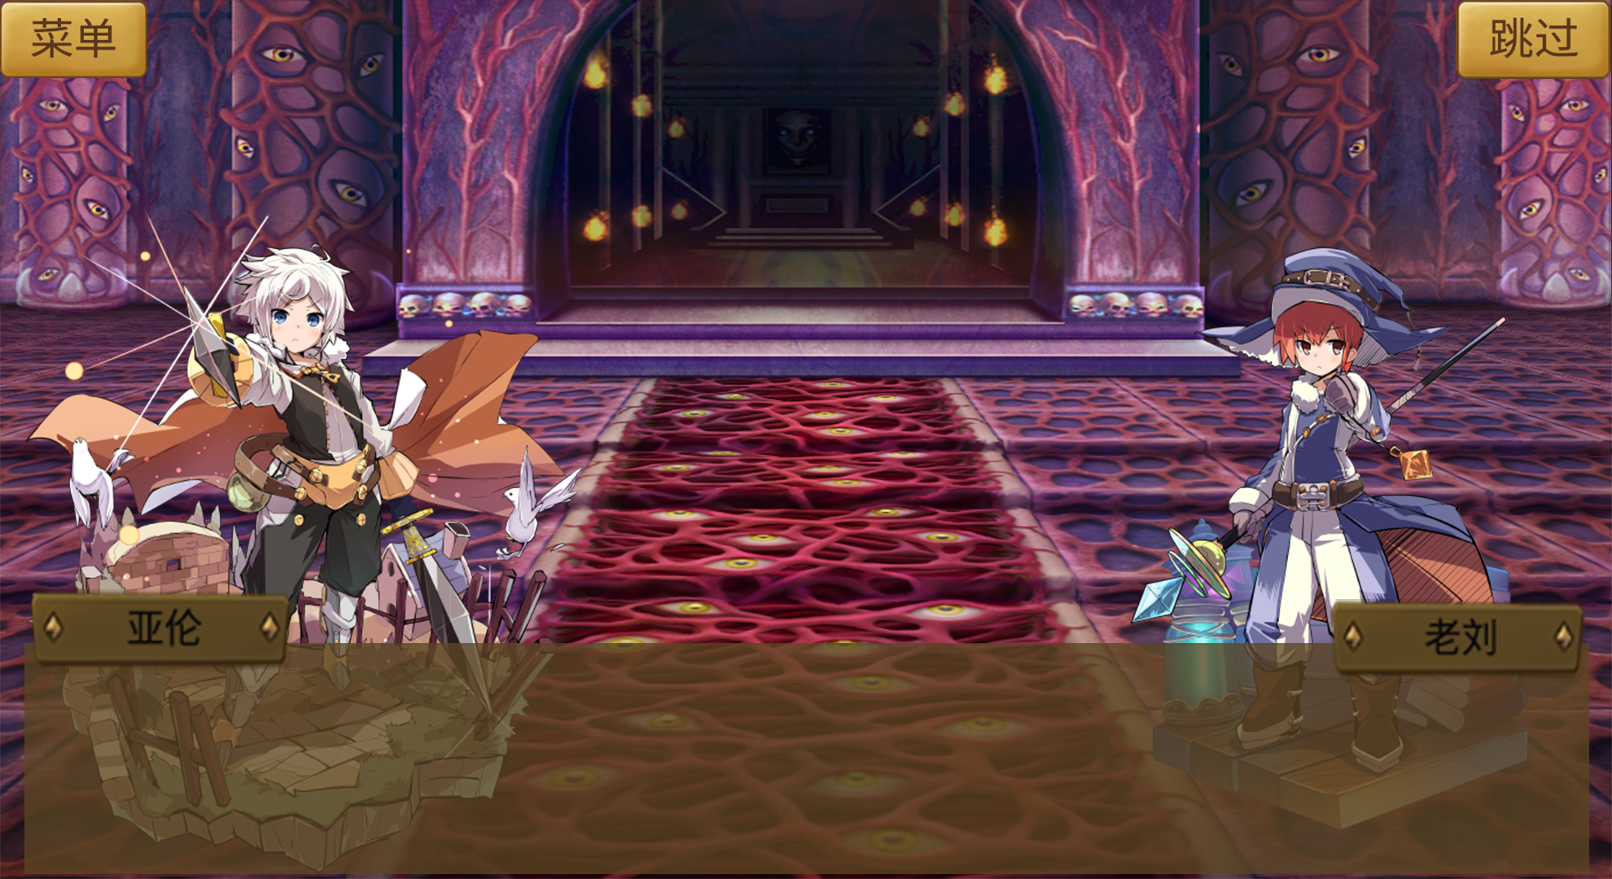
各界面UI展示
Ｔｈｅ Ｐａｒｔ Ｏｎｅ
剧情界面

Slide 7
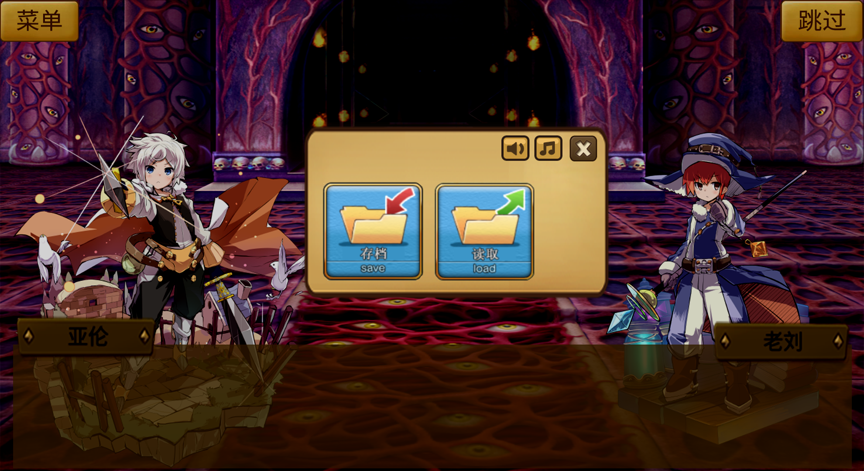
各界面UI展示
Ｔｈｅ Ｐａｒｔ Ｏｎｅ
菜单界面

Slide 8
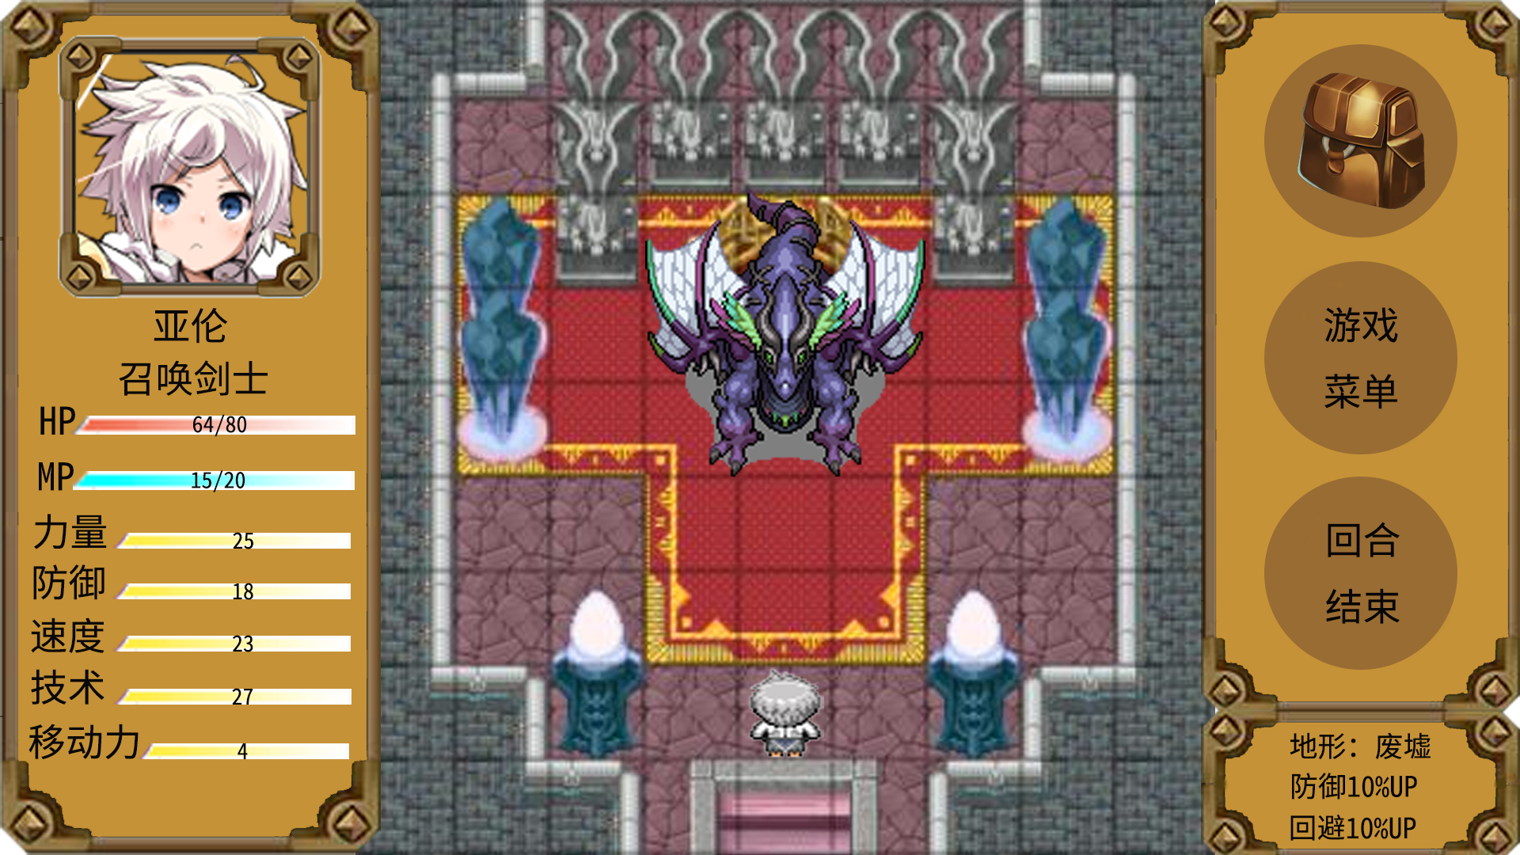
各界面UI展示
Ｔｈｅ Ｐａｒｔ Ｏｎｅ
战棋界面

Slide 9
Ｔｈｅ Ｐａｒｔ Ｔｗｏ
线框图

Slide 10
线框图
Ｔｈｅ Ｐａｒｔ Ｏｎｅ

Slide 11
Ｔｈｅ Ｐａｒｔ Ｔｈｒｅｅ
App动态效果展示

Slide 12
Ｔｈｅ Ｐａｒｔ Ｆｏｕｒ
分工介绍

Slide 13

分工介绍
Ｔｈｅ Ｐａｒｔ Ｆｏｕｒ
黄博蔚：
谭泽泉：
温朗丰：策划，校对，搜集素材，动画设计
薛梓盛：

Slide 14
感谢聆听
Team15：黄博蔚、谭泽泉、温朗丰、薛梓盛

